Slide 1
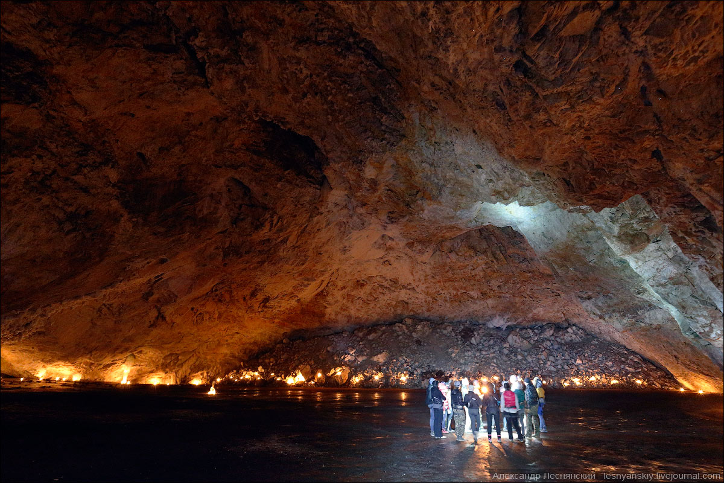
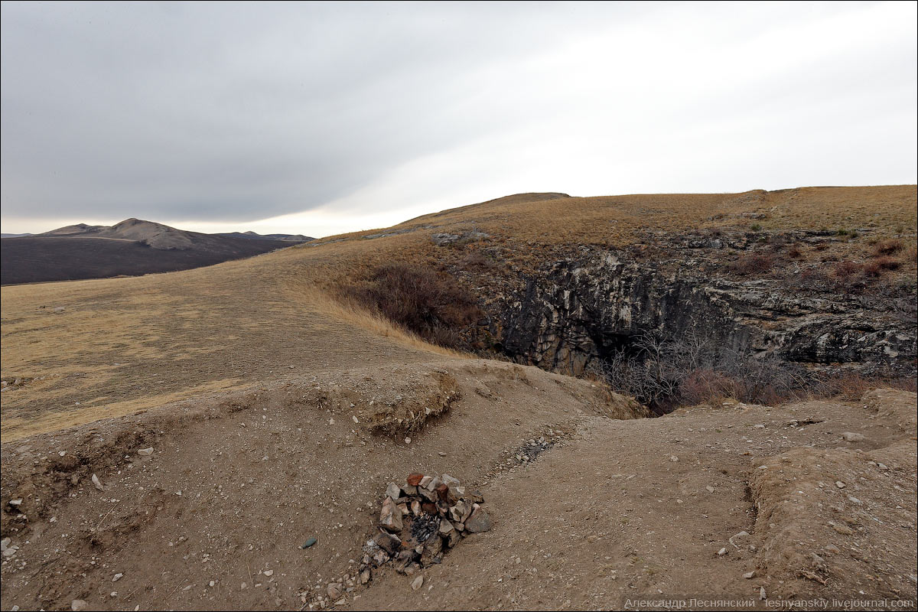
Памятник природы – пещеры Хээтэй
Notes:
Это грандиозное творение природы в древности называли «Михачи» что переводится как «Людоедская». Напрашивалась мысль, что там жили людоеды, но, это не так.. Название пещера получила потому что она как будто «проглатывала» людей. То есть люди уходили в нее и не возвращались. В 60 годах пещеру переименовали в «Хээтэй» что означает «Узорчатая» из-за великолепных ледовых орнаментов, украшавших своды и стены. В пещеру проникаешь через амбразураподобное отверстие. Спуск идет по веревке по ледяному отвесу. В древние времена сюда потоком стекала вода, образуя 11-метровый водопад. Потом вода замерзла и получился ледяной отвес.

Slide 2
Первое название
«Михачи» что означает «Людоедская»
Notes:
Это грандиозное творение природы в древности называли «Михачи» что переводится как «Людоедская». Напрашивалась мысль, что там жили людоеды, но, это не так.. Название пещера получила потому что она как будто «проглатывала» людей. То есть люди уходили в нее и не возвращались.

Slide 3
Первое название
«Михачи» что означает «Людоедская»
Новое название
«Хээтэй» что означает «Узорчатая»
Notes:
В 60 годах пещеру переименовали в «Хээтэй» что означает «Узорчатая» из-за великолепных ледовых орнаментов, украшавших своды и стены.

Slide 4
Памятник природы – пещеры Хээтэй
Notes:
. В пещеру проникаешь через амбразураподобное отверстие. Спуск идет по веревке по ледяному отвесу. В древние времена сюда потоком стекала вода, образуя 11-метровый водопад. Потом вода замерзла и получился ледяной отвес.

Slide 5
Пещеры Хээтэй
Расположение: Могойтуйский Район;
Площадь: 3 га
Notes:
Хээтэй (бур. – Узорчатая, Узорная) представляет собой одну из крупнейших пещер Забайкалья. Этот геологический памятник природы представлен двумя связанными друг с другом карстовыми пещерами, которые называются Сухая и Мокрая. Расположение: Могойтуйский район.Площадь: 3 га.
Пещеры Хээтэй расположены в 95 км к юго-востоку от посёлка Могойтуй в отрогах хребта Кетуй-Нуру на правобережье реки Онон. От ближайшего населённого пункта – села Усть-Борзя – памятник природы находится на расстоянии 7 км. Посещение пещер требует определённых спелеологических навыков и наличия специального оборудования: верёвочных лестниц, карабинов и т.д. Наиболее удобным и безопасным вариантом посещения памятника природы являются организованные экскурсии (Визитно-информационный центр (Агинское), Центр детского и юношеского туризма (Чита) и др.).
​

Slide 6
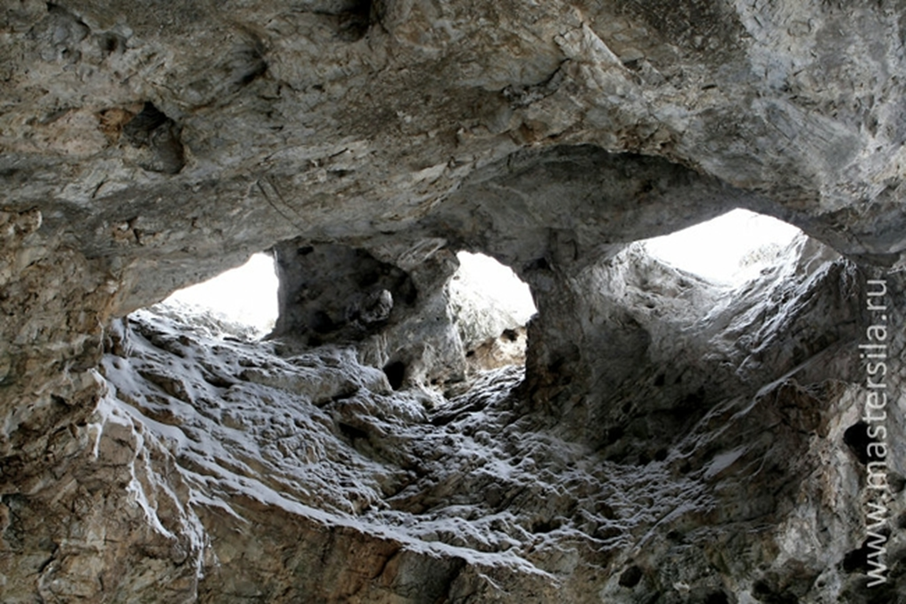
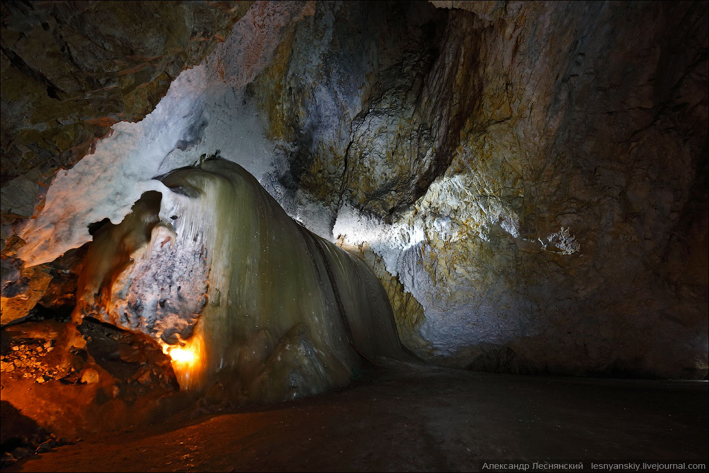
Пещеры Хээтэй
Сухая
Мокрая
Notes:
Памятник природы, площадью три гектара состоит из двух ранее связанных с друг другом пещер с названиями Сухая и Мокрая. Сейчас вход со стороны Сухой обвалился и спускаться по ним приходится по отдельности. Пещеры образованы в известняковых породах и имеют все характерные для пещер образования: натёки, сталактиты, щётки. Пещера украшена ледяными кристаллами на потолке и стенах. Проникающая в пещеру вода застывает на ледяном полу причудливыми скульптурами.

Slide 7
Пещеры Хээтэй
Первые сведения о пещере получил ИОГАН ГЕОРГ ГМЕЛИН
1735 год
Notes:
Первые сведения о пещерах Хээтэй сделал знаменитый исследователь Иоган Георг Гмелин в 1735 году. Иоган был немецким ученым, принявшим русское подданство. За три последующих века пещеры как объект так и не были изучены до конца. Каждый год они преподносят ученым новые загадки и открытия. И еще не одно поколение ученых будут вновь и вновь спускаться в земное чрево

Slide 8
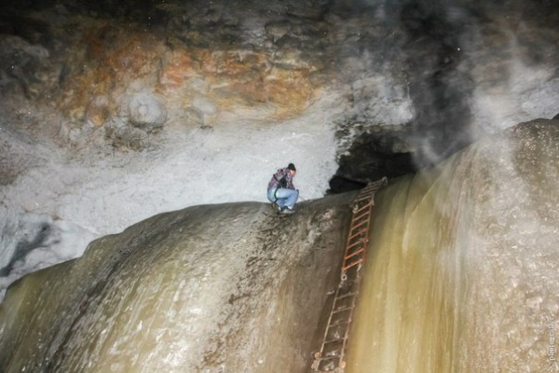
Пещеры Хээтэй
Карстовое происхождение
Notes:
. Пещеры Хээтэй карстового происхождения. В мире они самые распространенные — их создаёт вода, размывая породы. Но в Забайкалье для карстовых процессов условия не совсем подходящие: вечная мерзлота, малое количество осадков и небольшие площади карбонатных пород. Это обстоятельство делает подобные пещеры для нашего края еще уникальнее!

Slide 9
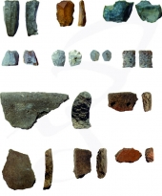
Пещеры Хээтэй
Notes:
По словам известного забайкальского краеведа Юрия Тимофеевича Руденко, сестры Хээтэй местному населению известны давно. Палеонтологические и археологические раскопки обнаружили большое количество костей древних животных: шерстистого носорога, саблезубого тигра. Они существовали в плейстоценовом периоде. Были и более поздние находки в виде каменных орудий труда. Так что древние охотники осваивали пещеры еще задолго до нас! Они служили им надежным укрытием от непогоды и опасных хищников. Сейчас мокрая пещера Хээтэй служит пристанищем для летучих мышей.

Slide 10
Хээтэй-Сухая (Летняя) глубина-30-35 м
Notes:
Хээтэй-Сухая (Летняя) состоит из воронки, большей по площади и глубине, чем воронка пещеры Хээтэй -Мокрая. Дно воронки завалено крупными глыбами известняка. Спуск в пещеру достаточно крутой. Средний диаметр Западной карстовой воронки примерно 60м. и глубина 30-35м

Slide 11
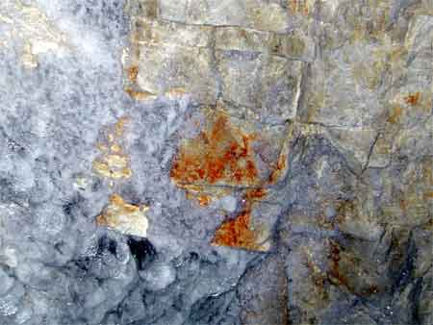
Хээтэй – Сухая (Летняя)
Notes:
. Теплая пещера представляет собой длинный коридор (более 30м.), который постепенно сужается, поднимаясь вверх, и заканчивается тупиком. Грунт пещеры ржаво – красного цвета из-за большого содержания красной и желтой охры.

Slide 12
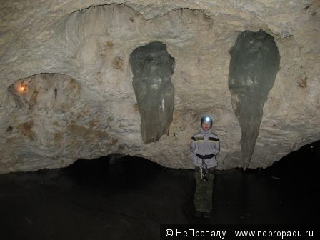
Хээтэй – Сухая (Летняя)
Notes:
. У входа можно увидеть «органные» трубы – зимнее жилище скалистых голубей.

Slide 13
Вход в Ледяную пещеру

Slide 14
Хээтэй –Мокрая (Ледяная)
Спуск – 12м;
Площадь зала- 400м²;
Notes:
окрая пещера Преодолев ледяной 12 метровый спуск и оглянувшись вокруг, замираешь в удивлении. Перед взором предстаёт зал площадью в примерно в 400 кв. метров. Спелеологи дали ему название «Медео» — пол зала ледяной, его толщина достигает нескольких метров. Предполагается, что в полости пещеры более 1500 кубических метров льда!

Slide 15
Хээтэй –Мокрая (Ледяная)
Notes:
Температура воздуха в пещере–леднике всегда одинаковая около нуля, а в тех залах и галереях, где льда нет — от +1 до +6 градусов по Цельсию.

Slide 16
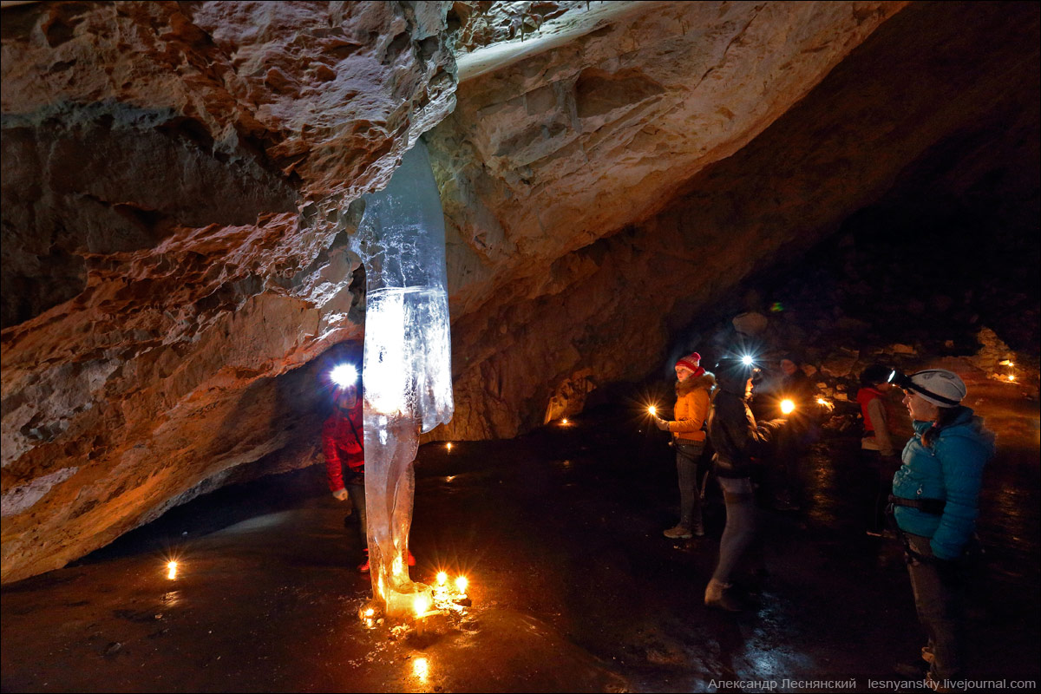
Хээтэй –Мокрая (Ледяная)
Notes:
Слагающие пещеру известняки образуют красивые натёки и щётки. Во многих местах пещера украшена ледяными кристаллами, покрывающими её потолок и стены. Проникающая в пещеру вода застывает на ледяном полу причудливыми скульптурами.

Slide 17
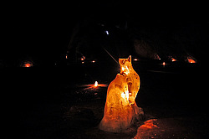
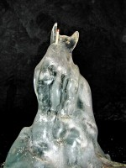
Хээтэй –Мокрая (Ледяная)
Notes:
Каждый из залов и гротов Мокрой пещеры имеет своё название: Ледяной, Юрта, Тупиковый, Костяной. Площадь самого большого – Ледяного – зала составляет примерно 70 на 60 м. В западной части этого зала, напротив воронки Сухой пещеры, находится большой, до 35 м в диаметре, ледяной бугор. Он образован сыпучим материалом и водой, проникшими в пещеру через воронку. Костяной зал пещеры получил своё название из-за того, что в нём археологи нашли кости шерстистого носорога, саблезубого тигра, лошади и других животных. Кроме ледяных, в пещере можно обнаружить и кальцитовые образования – сталактиты, сталагмиты и сталагнаты.

Slide 18
Ледяной зал
Notes:
Каждый из залов и гротов Мокрой пещеры имеет своё название: Ледяной, Юрта, Тупиковый, Костяной. Площадь самого большого – Ледяного – зала составляет примерно 70 на 60 м. В западной части этого зала, напротив воронки Сухой пещеры, находится большой, до 35 м в диаметре, ледяной бугор. Он образован сыпучим материалом и водой, проникшими в пещеру через воронку

Slide 19
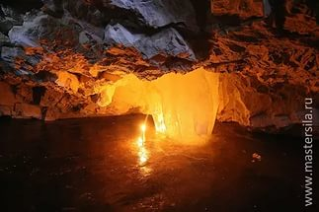
Сталагниты
Notes:
. Кроме ледяных, в пещере можно обнаружить и кальцитовые образования – сталактиты, сталагмиты и сталагнаты.

Slide 20
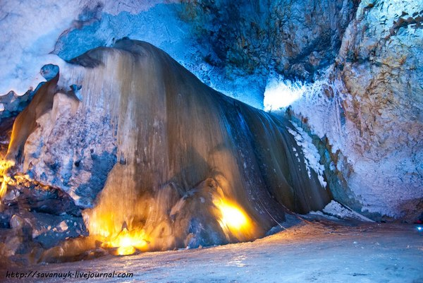
Костяной зал
Notes:
. Костяной зал пещеры получил своё название из-за того, что в нём археологи нашли кости шерстистого носорога, саблезубого тигра, лошади и других животных.

Slide 21
Окрестности пещеры Хээтэй
Notes:
Окрестности пещеры заняты преимущественно горностепными сообществами по выположенным склонам сопок. Растительные сообщества представлены сухими злаковыми, нителистниковыми и низкоразнотравными степями с доминированием травянистой растительности..

Slide 22
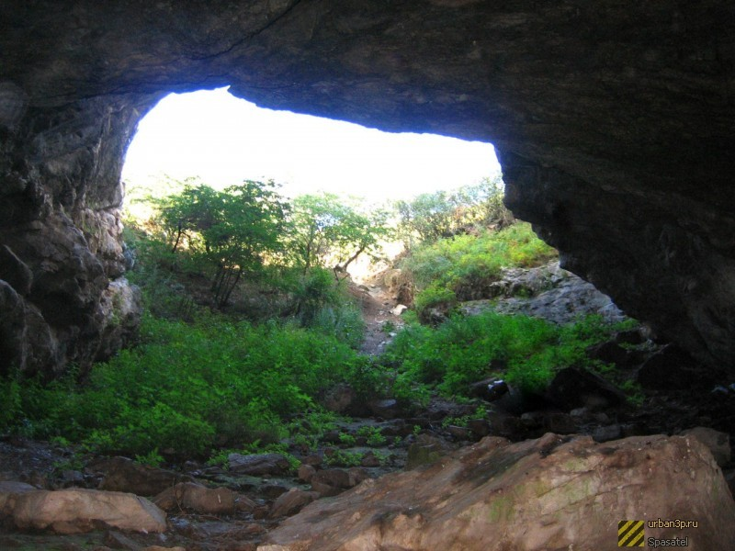
Вход в пещеры
Notes:
Своеобразием отличается растительность воронок, в которых находится вход в пещеры. В силу лучшей увлажнённости в воронке произрастают крупные кустарники, достигающие значительной высоты, такие как ильм крупноплодный , таволга водосборолистная. В забайкальских степях такие кустарники обычно занимают преимущественно склоновые участки, обращённые к речным поймам.

Slide 23
Пещеры Хээтэй почитаются как святыни
Notes:
У бурят пещеры Хээтэй почитаются как святыни. Сюда приходят общаться с духами, молиться и созерцать величие Творца. В таких местах часто сооружают так называемые «Обо». Ими становятся необычные особенности ландшафта, например, одинокая сосна в степи, или выросший из земли камень. Возле входа в пещеры можно найти монетки, а на ветках деревьев, произрастающих тут, навязаны белые и синие шелковые ленточки (так буряты по традиции задабривают духов). Истинно верующие люди с глубоким трепетом относятся к таким местам — здесь действительно чувствуется особенная энергетика.

Slide 24
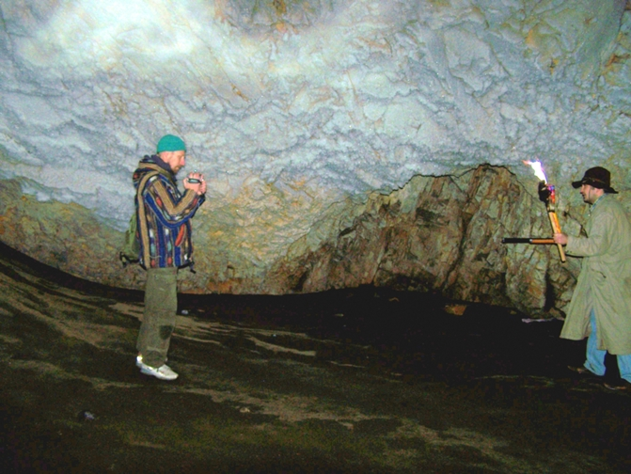
Пещеры Хээтэй
Notes:
Ученые говорят, что каждый раз они возвращаются в другую пещеру Хээтэй. Правда, в последнее время эти переделки все больше огорчают. Уж слишком много бескультурных паломников, а проще говоря, вандалов посещают эти места. Следы их деятельности видны повсюду. Это бутылки, окурки и другой мусор, исписанные стены в духе «Здесь был Вася…». Но самое страшное, что почему-то каждый считает своим долгом непременно, что-нибудь взять с собой.

Slide 25
Спасибо за внимание!

